Slide 1
数学の実践と評価について
～２次関数のつまずき～
第125回数学教育実践研究会
北海道網走南ケ丘高等学校 定時制 秋 葉 雄 太
mail：757623@hokkaido-c.ed.jp
令和5年6月10日(土)

Slide 2
目次
１．はじめに
２．２次関数のつまずきと手立て
３．生徒に身に付けさせたい考え方と課題
４．評価について

Slide 3
１．はじめに
数学の分野といえば・・・
代数学・解析学・幾何学・応用数学・情報数学・数学教育・数理統計など
今回は２次関数のつまずきについて、数学教育の視点から発表していきます。

Slide 4
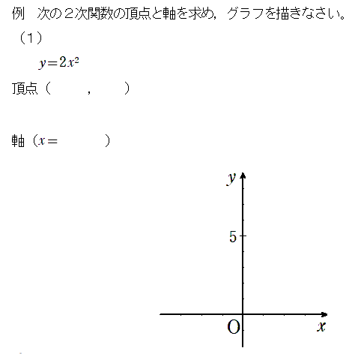
２．２次関数のつまずきと手立て（基礎編）
①座標の点が打てない
②頂点以外の点を求められない
③そもそも何をやっていいのか
分からない

Slide 5
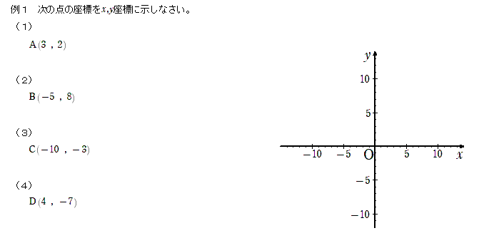
①座標の点がとれない
→ 座標の点をとる練習
座標の点Ｂをとりたい
●x,yの区別がつかない
視点の変換ができない（(＞０を使った)不等式でよくみられる)
直線で結んでしまう

Slide 6
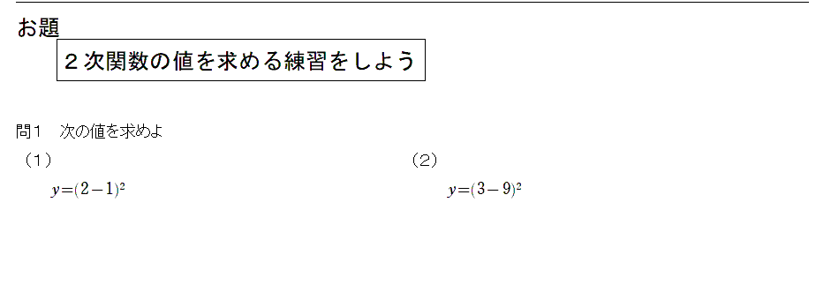
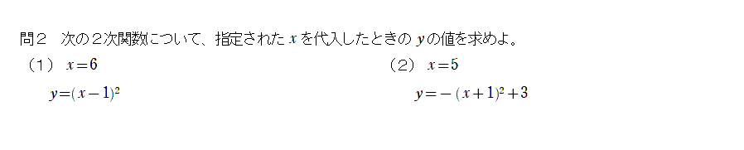
②頂点以外の点を求められない
→xの値を代入してyの値を求める練習
グラフをかいたり、
範囲のついた最大・
最小を求めたりする
ときに大活躍

Slide 7
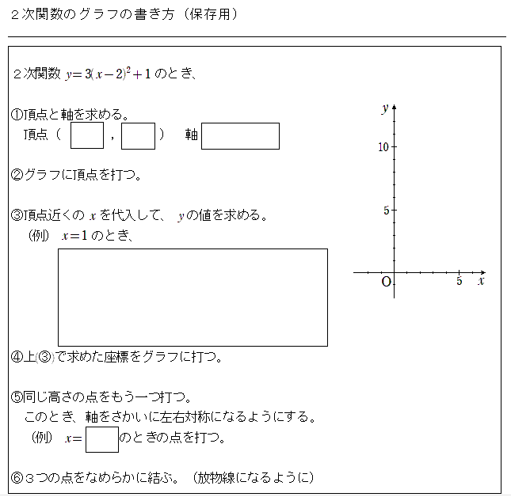
③そもそも何をやっていいのか
分からない
→２次関数の書き方プリント

Slide 8
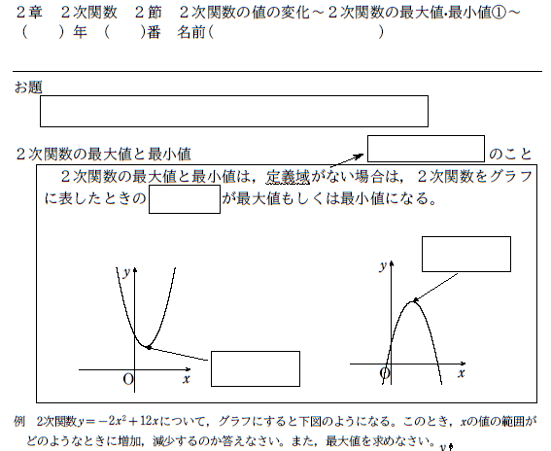
その他の実践
お題（課題）を記入
プリントを使うことで、課題が何かを
常にチェックできる。
モニターを使ってプリントに記入
→板書からノートをとることに抵抗のある
生徒も授業の内容にスムーズに入れる。
問題も多く解ける。
２次関数ってなに？
２次関数に最大値・最小値はあるの？
＜デメリット＞
・モニターのため、直接書くことに比べ、手の動きが分からない。→モニターを指さしながら確認。
・教科書を使わないことで、定義の細かいところや導入の図解がない。→必要に応じて教科書を全員で確認。

Slide 9
５．評価について（校内で統一）
数値レンジ
5 | 81〜100
4 | 61〜80
3 | 41〜60
2 | 30〜40
1 | 0〜30
ABCの羅列
5 | AAA AAB ABA BAA
4 | ABB AAC ACA BAB BBA CAA
3 | ABC ACB BAC BCA CAB CBA BBB
2 | BBC BCB CBB ACC CCA CAC
1 | BCC CCB CBC CCC
令和３年度以前入学生
令和４年度以降入学生

Slide 10
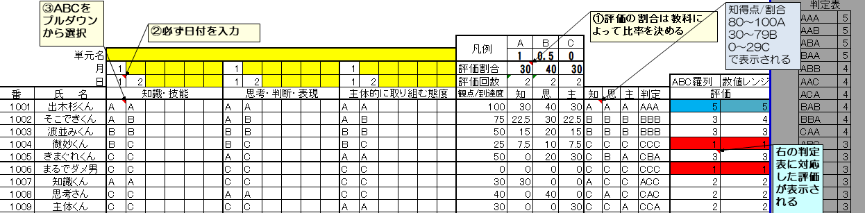
評価のExcelシート
評価の割合（重みづけ）が極端でない限り、ABC羅列と数値レンジの評価はそれほど変わらない
→本校では１対１対１のABC羅列を採用
評価割合（重みづけ）に対して、ABC羅列が数値レンジと異なる場合
→特筆したものについては、成績会議で別途審議
※ＡＢＣ羅列での評価を実施して以降は、評価割合を設けていない。（シラバスにも明記しない。）

Slide 11
ご清聴ありがとうございました。
北海道網走南ケ丘高等学校 定時制 秋 葉 雄 太
mail:757623@hokkaido-c.ed.jp

